Slide 1
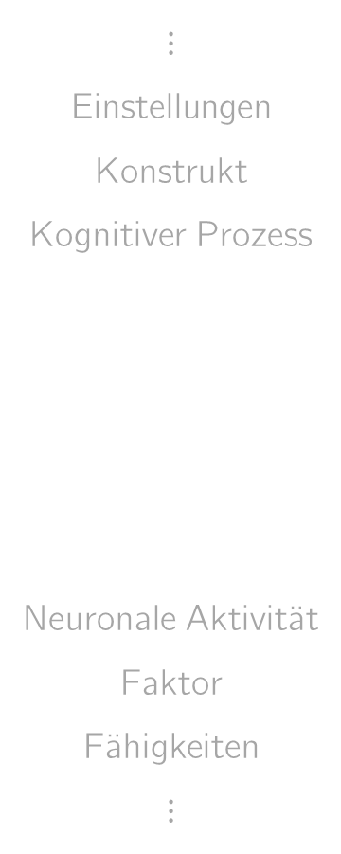
$$⋮$$
Einstellungen
Konstrukt
Kognitiver Prozess
Neuronale Aktivität
Faktor
Fähigkeiten
$$⋮$$
Realität
Wissenschaft
Operationalisierung
Observierbare
Variablen
=
Daten
Latente
Variablen
Inferenz

